Slide 1


Epilessia: terapia anticomiziale, contraccezione e teratogenicità
Sonia Zatti
Giovanni De Maria

Slide 2
Conflitti di interesse
Sonia Zatti
Advisory board , relazioni/sponsorizzazioni in congressi
UCB pharma
Effik
S&R farmaceutici
Conflitti di interesse
Giovanni De Maria
Advisory board , EISAI srl

Slide 3
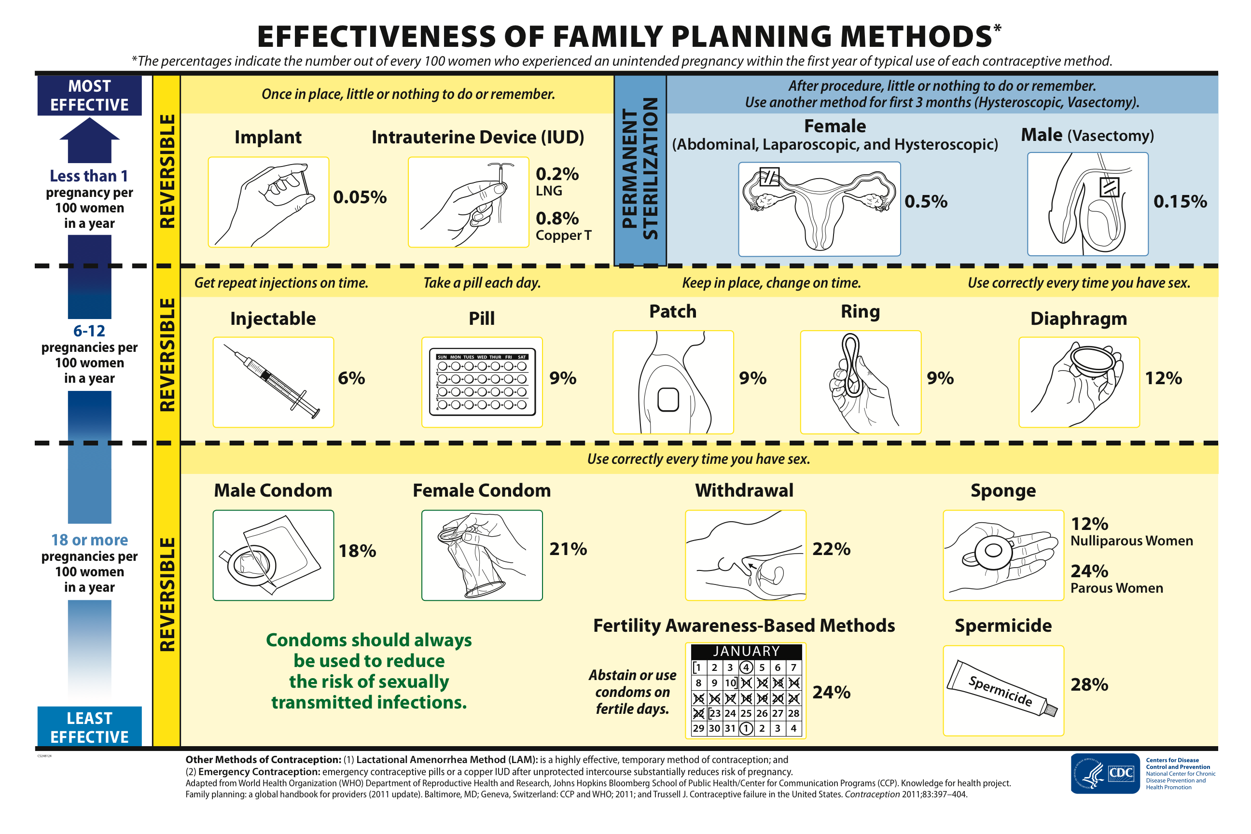
Pianificazione familiare

Slide 4
Pianificazione familiare
16 % donne in Italia tra i 15-44 anni (14 posto in Europa solo davanti a Spagna, Slovacchia,Polonia e Grecia) usa metodo contraccettivo ormonale
Solo 8% delle ragazze
Epilessia coinvolge 6,4/1000 persone
50% delle donne e ragazze con epilessia è nell’età fertile
Fallimento della contraccezione ormonale nella popolazione sana 1%
Nelle donne con epilessia 3-6%

Slide 5
Pianificazione familiare
Fallimento contraccettivo causa gravidanza ¼ donne con epilessia
Metodi di barriera 15-20% fallimenti non accettabile in chi utilizza farmaci potenzialmente teratogeni
65% gravidanze sono non pianificate

Slide 6
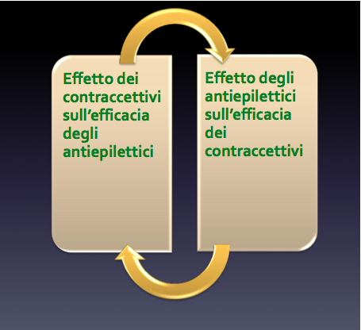
Interazione tra farmaci

Slide 7
Interazione antiepilettici e contraccettivo
Bidirezionale
Rischi
Fallimento del contraccettivo e gravidanza indesiderata
Teratogenicità
Diminuzione dell’attività dell’antiepilettico
Aumento delle crisi comiziali

Slide 8
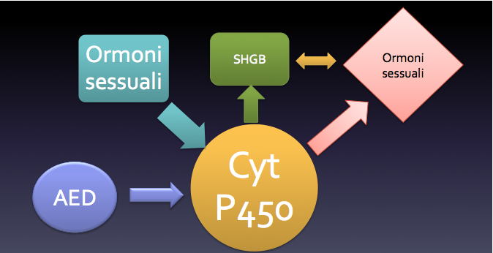
Estradiolo (EE) è metabolizzato e soggetto ad effetto di primo passaggio
A livello epatico subisce biotrasformazioni catalizzate dal citocromo P450, uridine difosfato-glucoronoiltransferasi (UGT)e sulfotransferasi (SULT)
Questi enzimi sono sede di interazione tra i farmaci
La glucoronidazione è inibita dal valproato e indotta dal fenobarbitale, fenitoina e dai farmaci induttori
EE può indurre
gli enzimi UGT
che aumentano il
metabolismo di farmaci
come lamotrigina o
paracetamolo

Slide 9
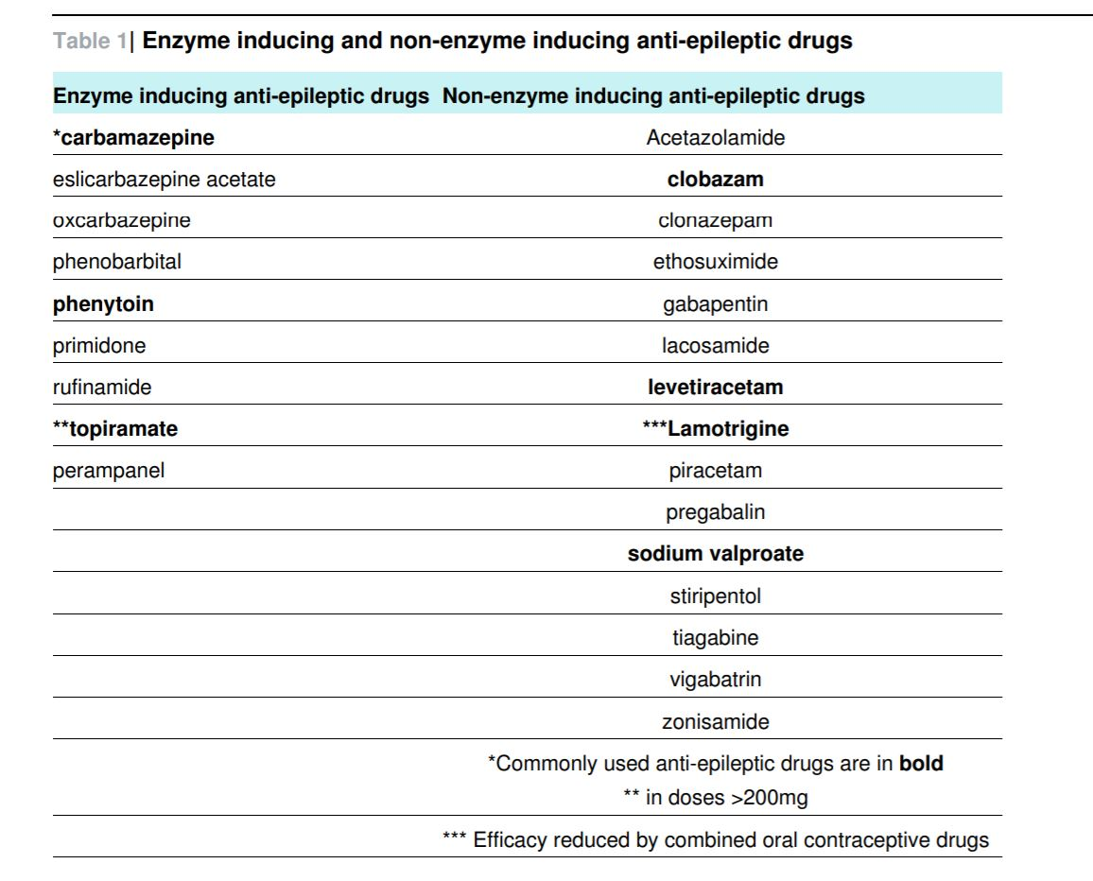
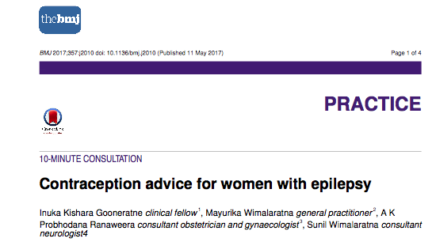

Slide 10
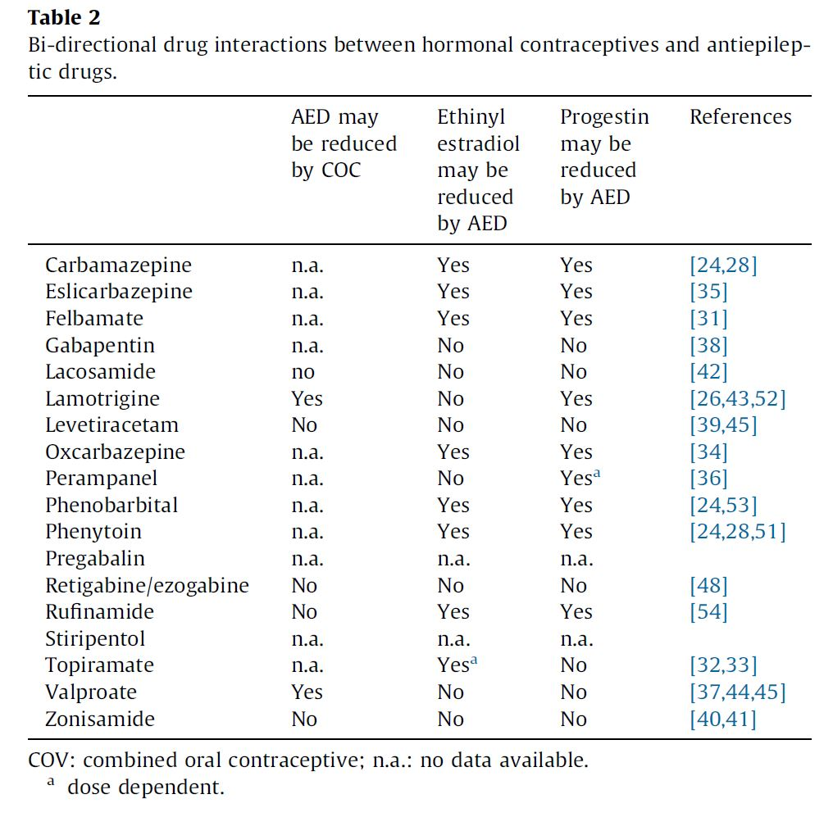
Nei farmaci induttori consigliato usare COC con alti livelli di EE ma non è evidence based
Raccomandare associazione di metodi di barriera
Carbamazepina, fenobarbital, fenitoina sono potenti induttori enzimatici e possono accelerare il metabolismo dei contraccettivi ormonali
Aumento R di gravidanze indesiderate
Felbamato e topiramato sono meno potenti

Slide 11

Non interferiscono con metabolismo COC
Acido valproico
Vigabatrin
Gabapentin
Tiagabina
Levetiracetam
Zonisamide
Ethosuccimide
Benzodiazepine:clonazepam,clobazam
Dose dipendenza
Topiramato in monoterapia a dosi < 200 mg non altera la farmacocinetica di EE 35 microgrammi

Slide 12

I farmaci antiepilettici non induttori non interferiscono con l’efficacia dei contraccettivi ormonali per cui le donne epilettiche che assumono questi farmaci possono scegliere qualsiasi metodo contraccettivo e di intercezione

Slide 13
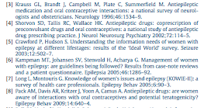
Surveys: problemi aperti
Health Care Professionals hanno scarsa conoscenza dell’interazione tra queste 2 categorie di farmaci
Un alta % di donne con epilessia che assumono COC non ha ricevuto informazioni adeguate

Slide 14
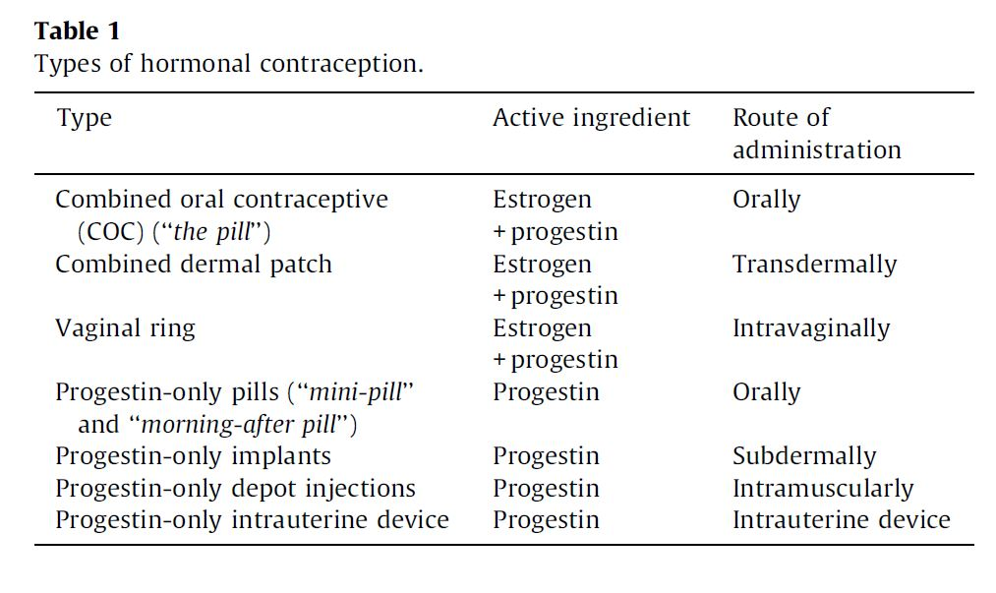
Raccomandazione ai medici: sfruttare ogni visita per parlare di contraccezione
Nelle pazienti con epilessia spiegare che ci possono essere interazioni tra farmaco antiepilettico e contraccettivo
prima che diventino sessualmente attive
Il ruolo contraccettivo nelle pillole moderne con contenuti medio bassi di estrogeni è svolto dal progesterone

Slide 15


Spotting a metà ciclo
deve allertare
il medico e il paziente
sul rischio
di fallimento contraccettivo

Slide 16
Lamotrigina
EE può diminuire del 40-60% i livelli di lamotrigina
Rischio di crisi comiziali
In corso di COC devono essere monitorati i livelli del farmaco che può essere ridotto anche del 50%
Questo effetto di induzione di UGT è molto rapido inizia e scompare molto rapidamente dall’inizio o interruzione dell’assunzione di EE
Per cui il farmaco va dosato nei giorni 7-21 del ciclo non durante la settimana pill-free
Per ridurre il rischio di tossicità dell’ AED si possono usare COC senza intervallo pill-free
Non ci sono studi su estradiolo valerato e AED
Studio su HRT ha dimostrato
riduzione
del 25-30% dei livelli di lamotrigina

Slide 17
POP:pillola progestinica
AED induttori aumentano il metabolismo di estrogeni e progestinico
POP non devono essere considerati efficaci nell’inibire l’ovulazione, il potere contraccettivo può essere mediato dall’ispessimento del muco cervicale e dall’interferenza al passaggio degli spermatozoi
Alcuni studi hanno evidenziato che anche gli impianti sottocutanei di progestinico non garantiscono una contraccezione efficace
La pillola solo progestinica NON altera i livelli di lamotrigina
ma la lamotrigina ne aumenta la clearance del 20%
Rischio di fallimento contraccettivo

Slide 18
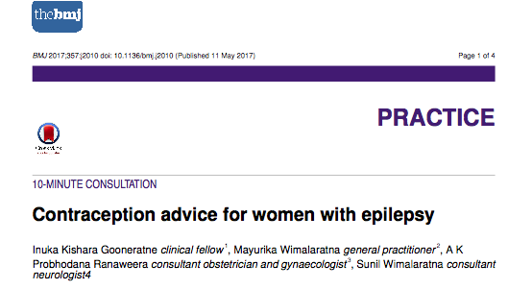
WHAT YOU NEED TO KNOW:
L’efficacia dei COC può essere aumentata:
aumentando la dose di estrogeni (50-70 ug)
Tri-cycling (3 confezioni senza intervallo)
Ridurre a 4 giorni il pill-free interval
Acido valproico
non è raccomandato in donne in età fertile
per l’alto rischio teratogeno
AED quali carbamazepina, fenitoina e fenobarbital possono ridurre l’efficacia del contraccettivo ormonale
In pazienti che assumono AED induttori si devono considerare l’utilizzo di MAP iniettabile, IUD al rame e IUD al LNG

Slide 19
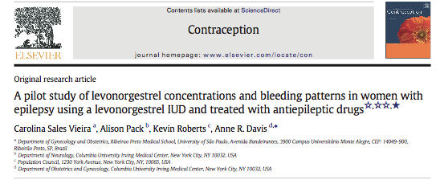
Due gruppi
Pazienti che assumevano almeno un AED induttore
AED non induttore
Dopo inserimento di LNG-IUD le concentrazioni di LNG sono rimaste stabili nel tempo in entrambi i gruppi e gradualmente si è ridotto lo spessore endometriale e il sanguinamento dopo i primi 6 mesi di utilizzo

Slide 20
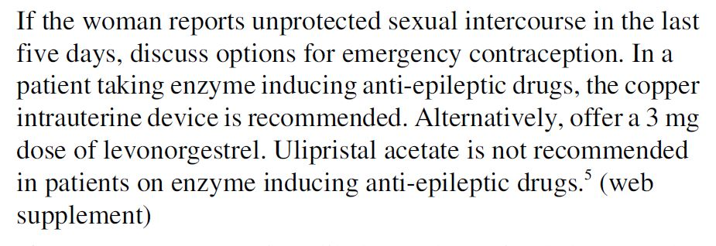
Intercezione postcoitale
DOSE DOPPIA

Slide 21


Choice of contraception
Form of contraception | Risk of contraceptive failure
COC pill ( estrogen and progesterone) | Contraceptive efficacy lower with hepatic enzyme-inducing drugs:carbamazepine,oxcarbazepine, felbamate,phenytoin,primidone, topiramate,perampanel and phenobarbital
Progesterone only-pill | Contraceptive efficacy lower with hepatic enzyme-inducing drugs and likely with lamotrigine
Depot injection | Not affected
Implant | Similar effects to COC
Dermal patch | Similar effects to COC
Vaginal ring | Similar effects to COC
Intrauterine device | Not affected
Mechanical barrier (diaphragm,cup,male or female condom) | Not affected

Slide 22
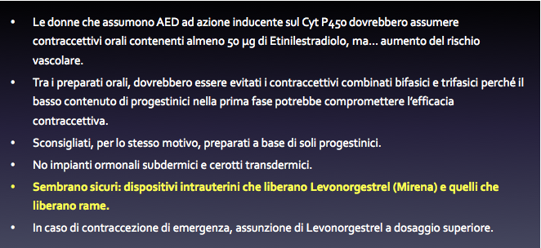
Take home message
Linee guida LICE
(Lega italiana contro l’Epilessia)

Slide 23
Counseling ostetrico
?
NEUROFISIOLOGO
DOTTORE,
POSSO INTRAPRENDERE
UNA GRAVIDANZA?
OSTETRICO

Slide 24
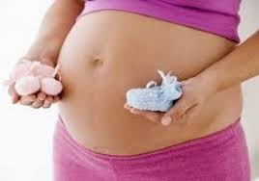
Meno del 55% delle donne con epilessia ha programmato la gravidanza

Slide 25

Rassicurare:
Più del 90% delle donne con epilessia avrà gravidanze normali

Slide 26

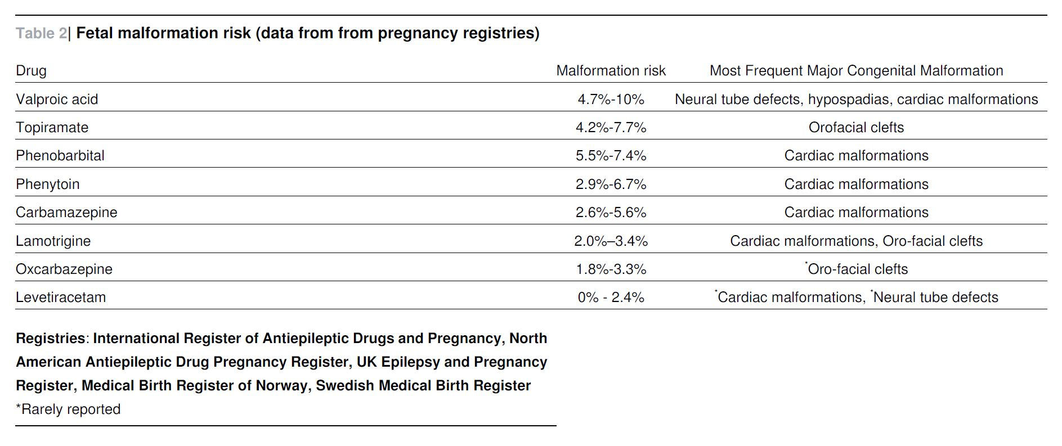
Rischio di malformazioni
Rischio più elevato: valproato e influisce sullo sviluppo neurologico a lungo termine
Lamotrigina e levetiracetam hanno il Rischio teratogeno più basso: 2-3%
Monoterapia R 4,5%
Politerapia R 8,6%

Slide 27

Valproato
Fenitoina
Carbamazepina
Fenobarbital
Lamotrigina
Gabapentin
Levetiracetam

Slide 28
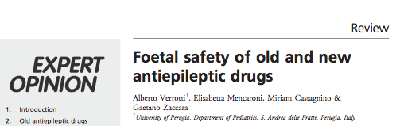
L’assunzione di valproato anche in pazienti non epilettiche è associato a autismo e disordini dello spettro autistico 8-15%
L’esposizione in utero riduce outcome cognitivi in bambini testati a 6 anni
L’assunzione di acido folico almeno 0,4 mg/die migliora gli otucome positivi
Se precedente feto affetto da MCM in valproato aumenta il R di recidiva
Substrato genetico materno

Slide 29
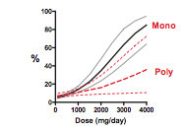
Acido valproico
difetti del tubo neurale,(spina bifida aperta, mielocele lombosacrale aperto), ipospadia, malformazioni cerebrali, difetti degli arti , malformazioni cardiache e urogenitali e labiopalatoschisi
R 10 % dose associato (9,3-11%)di MCM (major congenital malformations)
Dose giornaliera di 1500 mg/die o superiori R 24%
Dosi giornaliera di 700 mg o inferiori R 5-6% spt di spina bifida e ipospadia
Aumenta la dose maggiori malformazioni e maggior severità
Riportata coagulopatia neonatale da ipofibrinogenemia da valproato

Slide 30
Carbamazepina
più bassa incidenza di MCM 2,2%-3,4%
Holmes 2001 : microcefalia e ritardo di crescita 58/386 esposti in monoterapia
2010: MCM 3,3% unica con franca associazione è la spina bifida
Non evidenza di associazioni con anomalia dei ritorni venosi anomali polmonari,ipospadia, ernia diaframmatica,palatoschisi
Minor performance intellettuali nell’infanzia precoce ma dato non riconfermato in età scolare

Slide 31
Fenitoina
MCM 3,7-10,7 %
Fetal hydantoin syndrome :
Attaccatura bassa dei capelli
Collo corto con pterigio
Naso piccolo
Epicanto,iperterlorismo,bocca grande,orecchie malformate, falangi distali delle dita ipoplasiche
Dita a tamburo
Ritardo di crescita
Ritardo psicomotorio
R 5 volte superiore di palatoschisi e difetti cardiaci
R aumentato di neuroblastoma e tumori neonatali

Slide 32
Fenobarbitale
MCM 5,5%
Difetti cardiaci, orofacciali, genitourinari
Carbamazepina + fenobarbitale sirenomielia
Gabapentin
Pochi dati
51 neonati non R aumentato di MCM

Slide 33
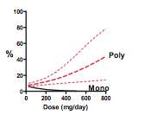
Topiramato
4,2-4,9% MCM
Spt ipospadia e labiopalatoschisi
Elevata incidenza di SGA
Diminuzione capacità cognitive
Lamotrigina
Uno dei più sicuri in gravidanza
2-5,6% MCM
2% se dosi < 300 mg/die
No influenza su capacità cognitive

Slide 34
Levetiracetam
In monoterapia non aumenta il rischio
Oxcarbamazepina
MCM 2,8%
Nuovo studio ha proposto l’incapsulamento di OXC in nanoparticelle che attraversino la barriera ematoencefalica ma con limitato passaggio transplacentare per evitare l’esposizione del feto

Slide 35


Se la paziente è gravida
NON DEVE interrompere l’assunzione del farmaco ma contattare il medico
Un’epilessia non controllata pone a rischio maggiore madre e feto che la prosecuzione della terapia

Slide 36
Acido folico
I meccanismi di teratogenesi suggeriti sono molteplici: suscettibilità genetica,ischemia, azioni mediate dai folati etc.
Donne con epilessia che assumono AED in particolare PHT,CBZ e VPA e stanno programmando una gravidanza devono assumere acido folico : 5mg/die prima del concepimento come misura preventiva per ridurre il rischio di malformazioni
Il medico deve prescrivere supplementazione di acido folico perché questo può ridurre il rischio di malformazioni

Slide 37


